Slide 1
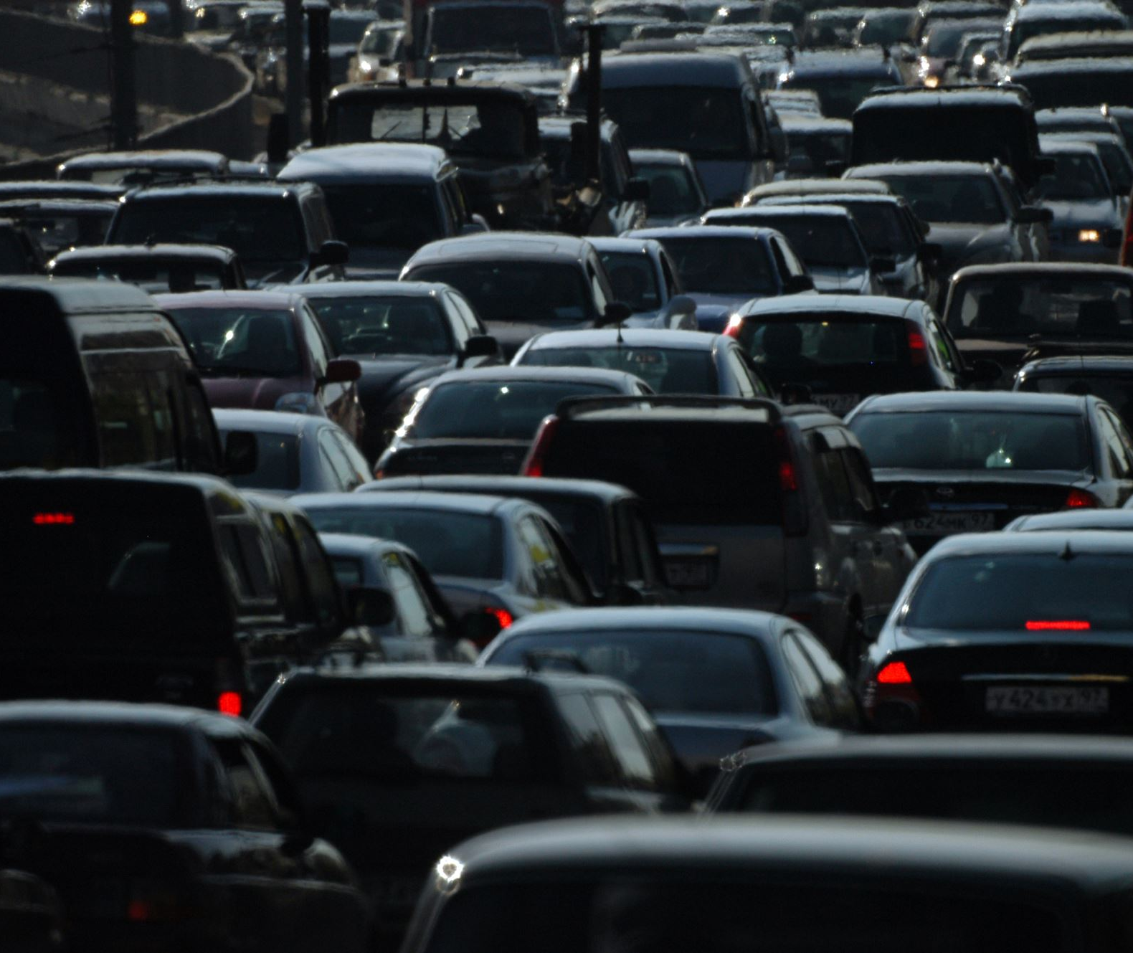
Analysis of Car Accidents In USA Lior Ben David Sahar Ziv

Slide 2
מבנה הנתונים
הנתונים נאספו בשנת 2018 וכוללים שלושה קבצים:
Datasets | מספר רשומות | מספר פיצ'רים
נתוני התאונה | 48443 | 51
נתוני האנשים שהשתתפו בתאונה | 120230 | 54
נתוני הרכבים שהשתתפו בתאונה | 86105 | 87
השדה שמקשר בין כל הטבלאות הוא ‘CASENUM’שמייצג את מספר התאונה.
עבור כל אחת מהטבלאות ניסו להשלים ערכים חסרים (Imputation) ולכן קיימים פיצ'רים זהים.
קיימות עמודות כפולות בין הטבלאות השונות.
נשלב את כל הטבלאות לאחת לפי המפתח.
מספר רשומות | מספר פיצ'רים
120230 | 192

Slide 3
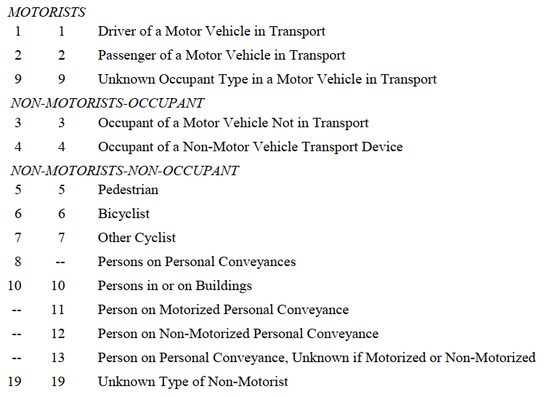
Clean The Data
Filter the drivers
Filter drivers
Merge tables
Handling NaN
Decision summary
Imputation and splitting
Over sampling
Filter from the person table only the drivers by PER_TYP = 1
מספר רשומות | מספר פיצ'רים
85916 | 192

Slide 4
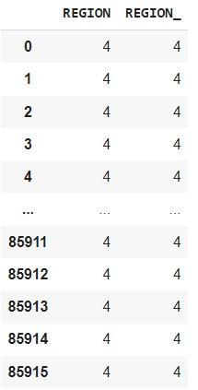
Clean The Data
Merge the tables
Filter drivers
Merge tables
Handling NaN
Decision summary
Imputation and splitting
Over sampling
We merged the drivers and the vehicles tables by "CASENUM","VEH_NO" and then we merged the new table with the accidents table by "CASENUM".
The merge caused duplicate columns, so we drop it.
מספר רשומות | מספר פיצ'רים
85916 | 150

Slide 5
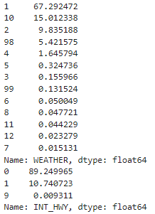
Clean The Data
Handling missing values
Filter drivers
Merge tables
Handling NaN
Decision summary
Imputation and splitting
Over sampling
We checked if there are any null values, and there was not.
so, we checked the distribution of each feature.
מספר רשומות | מספר פיצ'רים
85916 | 150

Slide 6
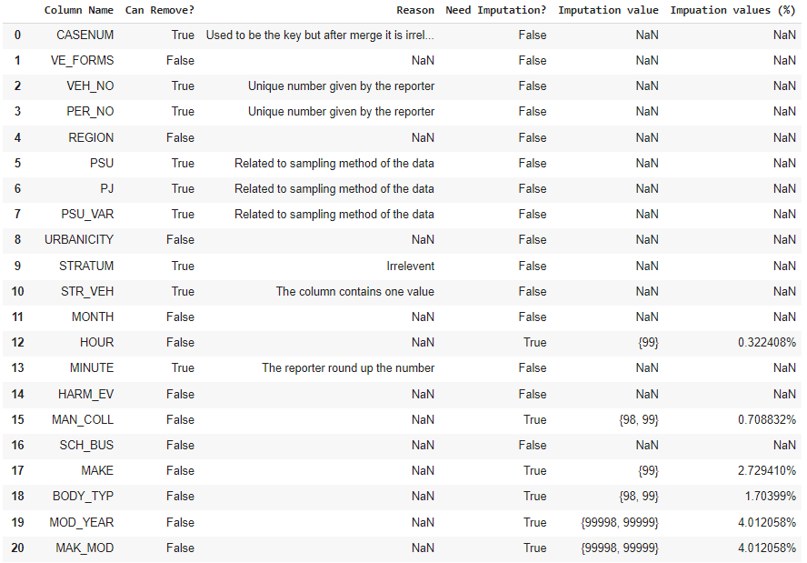
Clean The Data
Summarize Column Decisions
Filter drivers
Merge tables
Handling NaN
Decision summary
Imputation and splitting
Over sampling
In this table we summarized all the 150 features we have and decided what to do with each one.
מספר רשומות | מספר פיצ'רים
85916 | 150

Slide 7
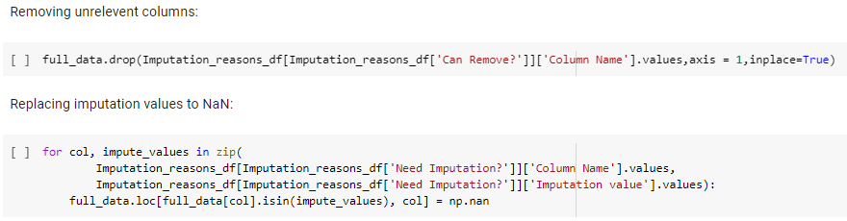
Clean The Data
Summarize Column Decisions
Filter drivers
Merge tables
Handling NaN
Decision summary
Imputation and splitting
Over sampling
We drop the features that we decided to drop and changed the values we want to impute to NaN to prepare them to imputation.
מספר רשומות | מספר פיצ'רים
85916 | 42

Slide 8
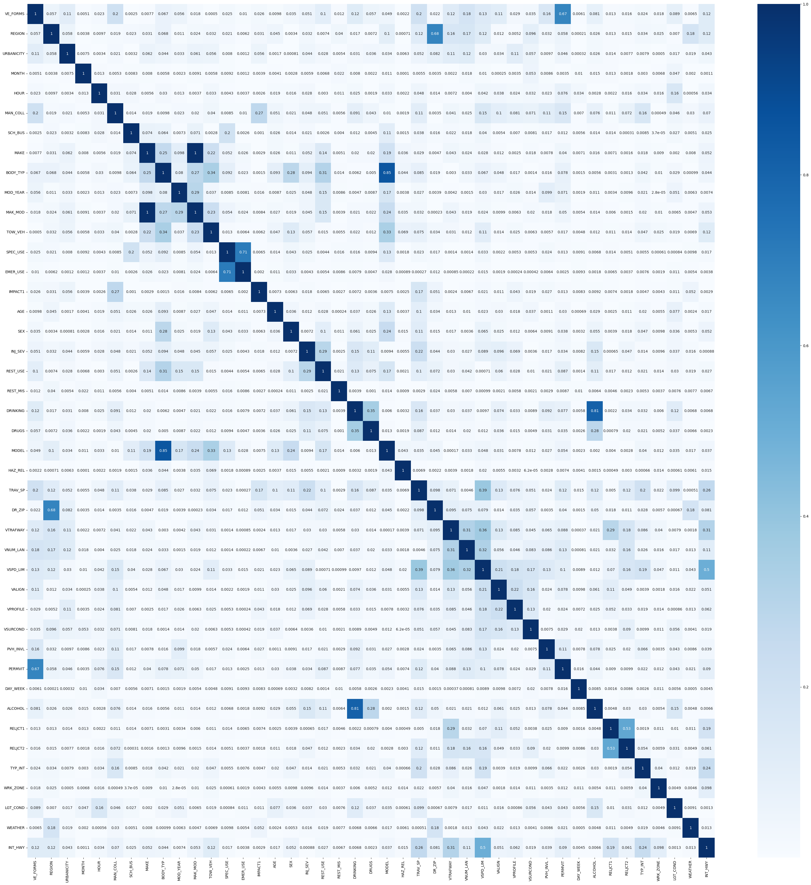
Clean The Data
Summarize Column Decisions
Filter drivers
Merge tables
Handling NaN
Decision summary
Imputation and splitting
Over sampling
We want to see the correlation between the features before the imputation, incase the correlation changes after the imputation.
מספר רשומות | מספר פיצ'רים
85916 | 42

Slide 9

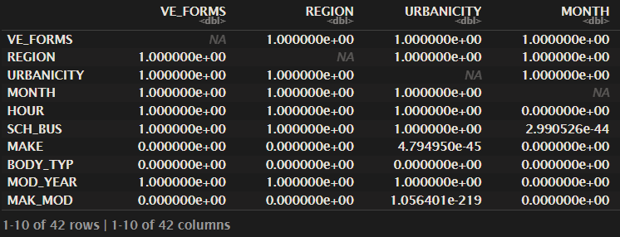
Clean The Data
Summarize Column Decisions
Filter drivers
Merge tables
Handling NaN
Decision summary
Imputation and splitting
Over sampling
But correlations works only for numeric features. To deal with categorial features we did chi-square test to all the feature combinations
מספר רשומות | מספר פיצ'רים
85916 | 42

Slide 10
Clean The Data
Imputation of missing values
Filter drivers
Merge tables
Handling NaN
Decision summary
Imputation and splitting
Over sampling
To impute the missing values, we use KNN imputer with 1 nearest neighbor.
Next, we split the data to train data and test data (70 – 30), features and label.
מספר רשומות באימון | מספר פיצ'רים
60141 | 42

Slide 11
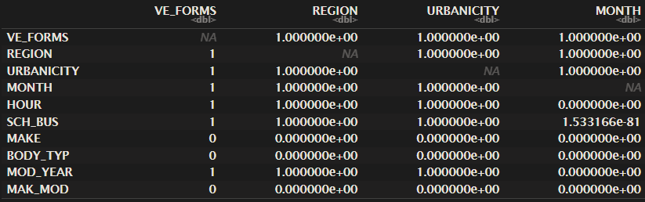
Clean The Data
SMOTE over sampling
Filter drivers
Merge tables
Handling NaN
Decision summary
Imputation and splitting
Over sampling
we balanced our data by over sampling using SMOTE
מספר רשומות באימון | מספר פיצ'רים
312438 | 42

Slide 12
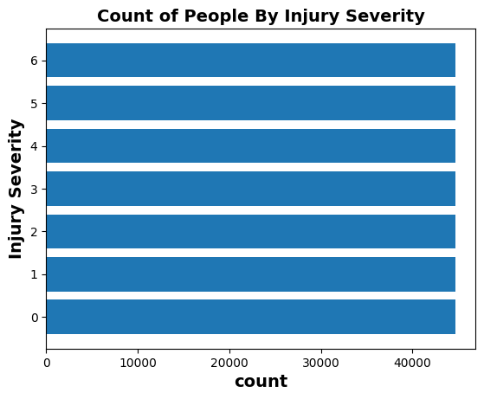

Slide 13
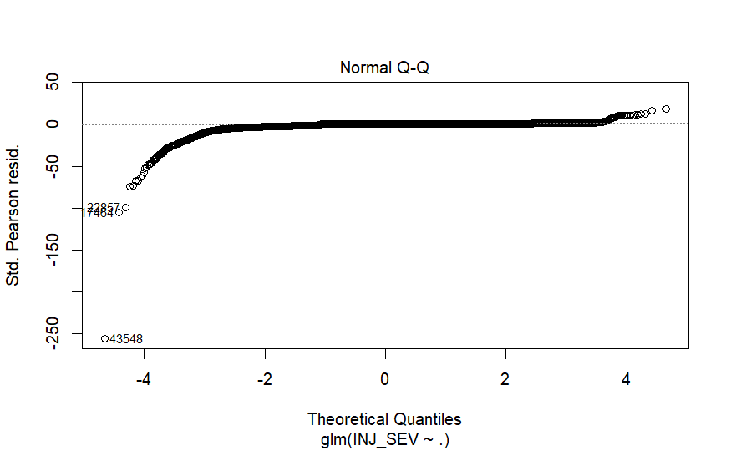
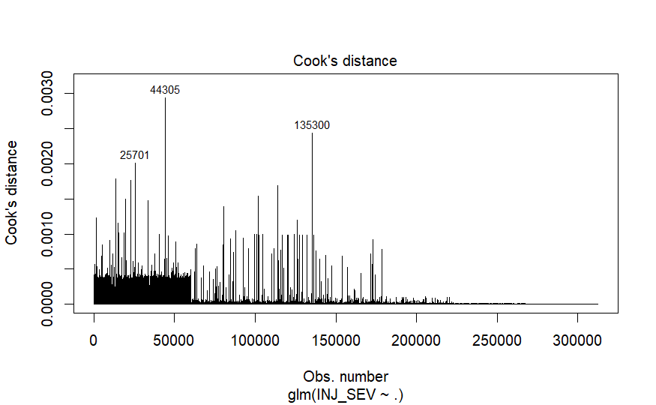

Outlier Detection
We used R, we fitted GLM (Multinomial Logistic regression)
מספר רשומות באימון | מספר פיצ'רים
312438 | 42
Notes:
Cook’s Distance – הסכום הריבועי של המרחק של חיזוי כל התצפיות במודל פחות החיזוי במודל ללא התצפית הi לחלק במספר הפרמטרים כפול MSE

Slide 14
Outlier Detection
We can see that what make those observation outliers is the TOW_VEH column that indicates that those drivers were towing another vehicle while making the accident. The model of car fits to medium/heavy truck category.
מספר רשומות באימון | מספר פיצ'רים
312435 | 42

Slide 15
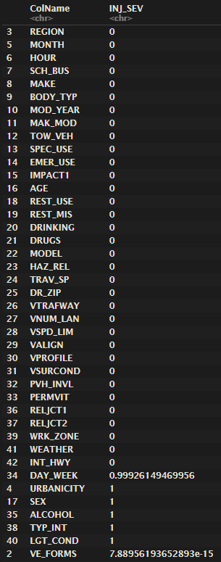
Feasibility of the Project
In our analysis we will try to classify the severity of the injury of the drivers involved in road accidents with the help of personal data, vehicle data and the weather.
In addition, we will try to identify which group of people is at high risk of being involved in a fatal accident and what are the characteristics of this group.
We checked the chi-square test between the features and the label

Slide 16
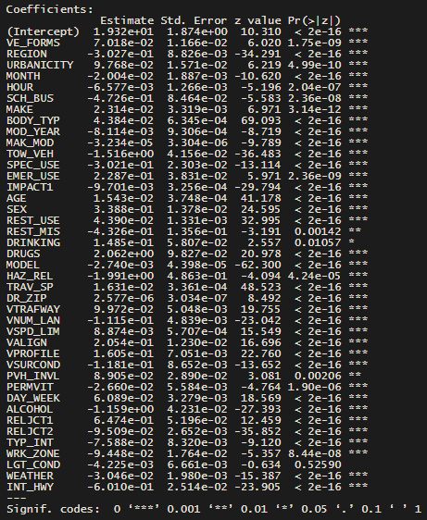
Feasibility of the Project
And we fitted a Logistic regression (GLM):

Slide 17
Feature Selection
According to the chi-square test and GLM results we can see that we can remove the columns: DRINKING/ALCOHOL, LGT_COND

Slide 18

Previous Presentation
Vehicles – ratio of the vehicle in the population
Unbalanced Data
Is the data will answer the question?
Analysis by region

Slide 19

שאלות?
הצעות לשיפור?

